Slide 1

Curso de programación para iPhone
Nivel 2: 04. Internet
Instructor: René Cruz Flores

Slide 2
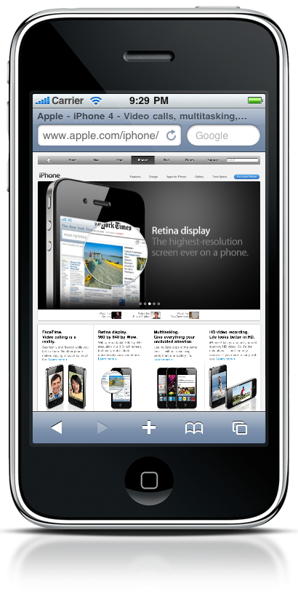
Internet en el iPhone
El iPhone es un dispositivo siempre conectado, por lo que muchas aplicaciones tienen conectividad con Internet.
Envías y reciben datos de diferentes fuentes (DBs, Web Services, Web App, Push).
Todos los servicios de Internet como Email, Browser y acceso a URLs están disponibles en el SDK.
Nivel 2: Internet

Slide 3
UIWebView
Forma parte del UIKit Framework.
Implementa toda la funcionalidad para procesar y mostrar contenidos Web.*
Muchas aplicaciones usar este control para permitir navegación Web.
Tiene la capacidad de detectar links y números telefónicos (el iPhone es teléfono!).
Tiene delegate implícito para los eventos de carga de contenidos.
Nivel 2: Internet

Slide 4
UIWebView
NSString *urlAddress = @"http://www.amazon.com";
//Creamos un objeto URLNSURL *url = [NSURL URLWithString:urlAddress];
//Creamos un objeto Request a partir del URL
NSURLRequest *requestObj = [NSURLRequest requestWithURL:url];
//Cargamos el request en la vista
[webView loadRequest:requestObj];
Nivel 2: Internet

Slide 5

Mini Browser
Ejercicio!
Nivel 2: Internet

Slide 6
Leer datos de Internet
Los datos de Internet están siempre disponibles.
Son muchos los formatos de archivos en la red (documentos, video, programas).
Una aplicación iPhone puede leer cualquier dato que este disponible en la red, sin embargo la correcta interpretación del contenido es responsabilidad del programador.
Los datos comunes son archivos ASCII: html, xml, txt, etc.
Es posible leer datos en formato RAW (binarios).
Nivel 2: Internet

Slide 7
La clase NSURLConnection
Esta clase permite establecer una conexión de datos con un recurso de la red.
Tiene delegate implícito para las respuestas a la conexión.
Requiere un objeto de tipo NSURLRequest.*
Todos los datos que lee están encapsulados en un objeto tipo NSData.
Notifica respuesta de recepción, recepción de datos y éxito o fallo en la conexión.
Nivel 2: Internet

Slide 8
La clase NSURLConnection
NSURLRequest *request = [NSURLRequest
requestWithURL:[NSURL URLWithString:archivo]];
NSURLConnection *conn = [[NSURLConnection alloc]
initWithRequest:request delegate:self];
.
.
.
(void)connection:(NSURLConnection *)connection
  didReceiveResponse:(NSURLResponse *)response {}
-(void)connection:(NSURLConnection *)connection
didReceiveData:(NSData *)data {}
(void)connection:(NSURLConnection *)connection
  didFailWithError:(NSError *)error {}
-(void)connectionDidFinishLoading:(NSURLConnection *)
connection {}
Nivel 2: Internet

Slide 9
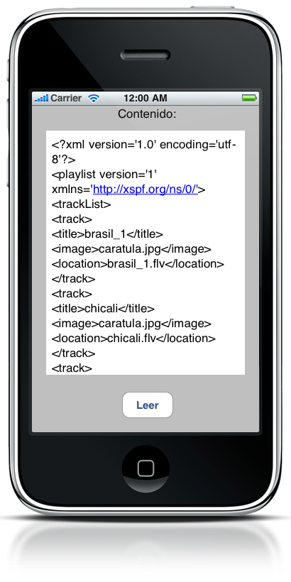
Leyendo un archivo de Internet
Ejercicio!
Nivel 2: Internet

Slide 10
Contenidos XML
Mucha de la información disponible en Internet esta en formato XML
XML es un lenguaje que define estructuras de datos y contenidos.
Para procesar un documento XML, es necesario realizar un “parsing”.*
El SDK del iPhone provee mecanismos para procesar este tipo de documentos y extraer la información de cada etiqueta.
Nivel 2: Internet

Slide 11
Estructura de un archivo XML
<xml>
<data>
<name>Forrest</name>
age>25</name>
<username>forrestgrant</username>
</data>
</xml>
Nivel 2: Internet

Slide 12
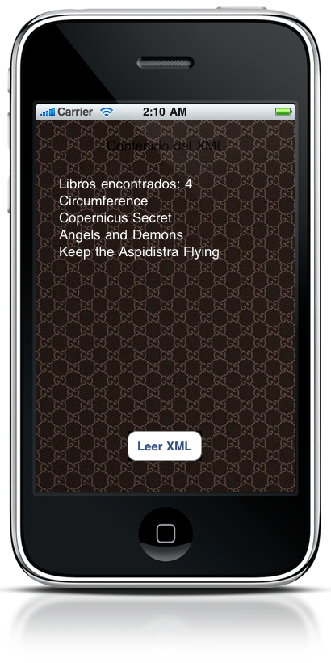
XML Parser
Ejercicio!
Nivel 2: Internet

